Slide 1
MUHC COE AD : Center of Excellence for Atopic Dermatitis / Centre d’excellence en dermatite atopique Directives changeantes pour le traitement de la dermatite atopique modérée à sévère
Julien Ringuet MD MSC FRCPC
Notes:
IDÉES : Lésions associées aux arthrite, Ulcères

Slide 2
Liens commerciaux d’intérêts
Consultant : Sanofi Genzyme, Eli Lilly, Bausch Health, AbbVie, Janssen, Sun Pharma, Novartis, UCB, LéoPharma, Bristol Myers Squibb, L’Oréal, Sandoz, Amgen, Pfizer, Incyte, NKS Health, Boehringer Ingelheim, Organon, Apogee
Conférencier : Sanofi-Genzyme, AbbVie, Eli Lilly, La Roche Posay, Bausch Health, LéoPharma, Pfizer, Janssen, UCB, Galderma, Bristol Myers Squibb, Arcutis
Subvention de recherche : Pfizer, AbbVie, UCB, Concert Pharmaceuticals, Incyte corp, Janssen, Amgen, LéoPharma, Celgene, Bristol Myers Squibb, Correvitas, ASLAN Therapeutics, Aristea Tx, Innovaderm, Alumis

Slide 3
Objectifs
- Examiner les directives cliniques actuelles en DA en fonction de la sévérité de la maladie - Discuter du rôle de l’utilisation des scores EASI, DLQI, POEM et Peak Pruritus NRS quant au choix de thérapie - Réviser le rôle des lignes directrices en dermatite atopique légère, modérée et sévère - Explorer les directives sur la DA dans des populations particulières (enfants, insuffisance rénale, etc.)
Notes:
MODIFICATION DES OBJECTIFS DÛS A LA RÉPÉTITION AVEC AUTRE SECTION : RETRAIT DE - Évaluer sommairement l’innocuité et l’efficacité des traitements de la DA (included in the next section)

Slide 4
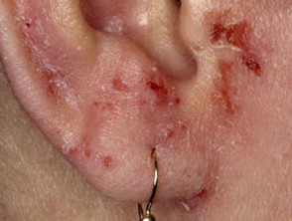
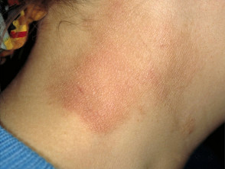
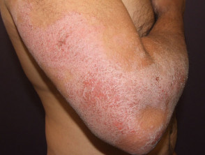
Rappel : critères diagnostics
1980 : Hanifin et Rajika Critères majeurs Les patients doivent avoir ≥3 des éléments suivants : - Dermatite chronique ou récurrente - Morphologie typique et spécifique à l’âge →Zones de flexion dans tous les groupes d’âge → Extenseurs/visage/cou population pédiatrique - Prurit - Antécédents personnels et/ou familiaux d’atopie
Quelques variantes similaires - AAD 2014 - Seymour et al (enfant >20mois) - JDA 2000

Slide 5
Critères mineurs pour le diagnostic de la D.A.
En plus de répondre à des critères majeurs, les patients devraient avoir ≥3 des éléments suivants:
Xérose Ichtyose, hyperlinéarité palmaire ou kératose pilaire
Réactivité immédiate (type 1) au test cutané IgE sériques élevées Âge précoce d’apparition Tendance à des infections cutanées ou une immunité à médiation cellulaire altérée Dermatite non spécifique des mains ou des pieds Eczéma des mamelons Chéilite Conjonctivite récurrente Pli infraorbital de Dennie-Morgan
Kératocône Cataractes sous-capsulaires antérieures Hyperpigmentation péri-orbitaire Pâleur faciale ou érythème facial Pityriasis alba Plis antérieurs accentués du cou Démangeaisons lors de la transpiration Intolérance à la laine et aux solvants lipidiques Accentuation périfolliculaire Intolérance alimentaire Cours influencé par des facteurs environnementaux ou émotionnels Dermographisme blanc
Caractéristiques
de la maladie
Atteinte oculaire
Bilans sériques
Interactions avec leur environnement
Notes:
Key Point
According to the Hanifin and Rajka criteria, in addition to meeting the major diagnostic criteria for atopic dermatitis, the diagnosis should be supported by the presence of at least three minor criteria as listed on this slide¹
Reference
Hanifin JM, Rajka G. Acta Derm Venereol. Suppl (Stockh) 1980; 92:44-7.

Slide 6
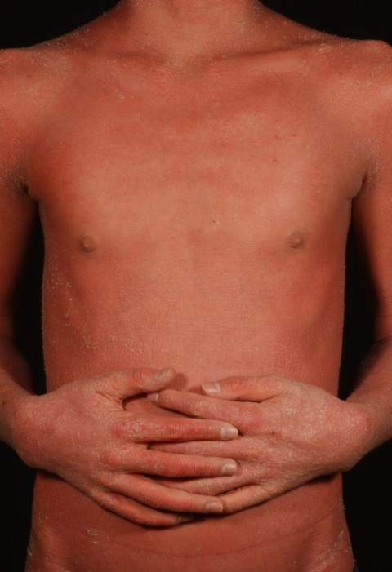
Dimensions de l’évaluation de la D.A. à prendre en considération
Signes (EASI)
ÉVALUABLES AU MOYEN D’ INSTRUMENTS
Signes et symptômes (SCORAD)
Signes
Symptômes
Érythème Induration/Papulation /Œdème Excoriation Lichénification Suintements/croûtes Sécheresse Saignements Fissures Desquamation
Prurit Troubles du sommeil Troubles de l’humeur
Symptômes (prurit)
Symptômes (troubles du sommeil)
Symptômes signalés par les patients (POEM)
Qualité de vie
Impact sur de multiples aspects de la vie quotidienne
Qualité de vie (DLQI)
DLQI=Dermatology Life Quality Index; EASI=Eczema Area and Severity Index; POEM=Patient-Oriented Eczema Measure; QoL=quality of life; SCORAD=SCORing Atopic Dermatitis.

Slide 7
SCORE EASI: Eczema Area and Severity Index ÉTENDUE et RÉGION atteintes ET INDICES DE GRAVITÉ^{1,2}
Tête et cou
Membres supérieurs
Régions du corps
Tronc (y compris la région génitale)
Score de zone
Score de gravité (0 à 3 chacun)
Score de zone | % de peau affectée
0 | Pas d’eczéma
1 | 1%–9%
2 | 10%–29%
3 | 30%–49%
4 | 50%–69%
5 | 70%–89%
6 | 90%–100%
Principaux signes
Érythème
Induration/papulation/œdème
Excoriation
Lichénification
Membres inférieurs (y compris les fesses)
Région du corps | EASI score
Tête/cou | (E + I + Ex + L) x zone x 0.1
Membres supérieurs | (E + I + Ex + L) x zone x 0.2
Joncteur réseau | (E + I + Ex + L) x zone x 0.3
Membres inférieurs | (E + I + Ex + L) x zone x 0.4
EASI | Somme des 4 scores de la région du corps ci-dessus
0.1–7=doux >7–21=modérée >21=grave
72
Score maximum
Remarque : Ne tient pas compte de la sécheresse, du suintement ou des symptomes ressentis par le patient. E = érythème; EASI = Zone d’eczéma et indice de gravité; Ex=excoriation; I = induration/papulation; L= lichénification.
1. Hanifin JM, et al. Exp Dermatol. 2001;10(1):11-18. 2. Leshem YA, et al. Br J Dermatol. 2015;172(5):1353-1357.
Notes:
References:
Hanifin JM, Thurston M, Omoto M, Cherill R, Tofte SJ, Graeber M. The Eczema Area and Severity Index (EASI): assessment of reliability in atopic dermatitis. EASI Evaluator Group. Exp Dermatol. 2001;10(1):11-18.
Leshem YA, Hajar T, Hanifin JM, Simpson EL. What the Eczema Area and Severity Index score tells us about the severity of atopic dermatitis: an interpretability study. Br J Dermatol. 2015;172(5):1353-1357.

Slide 8
SCORAD: AUTRE SCORE DE LA D.A.¹
A. Étendue
4.5
4.5
B. Intensité
18
18
Critères | Intensity
Érythème
Œdème/papulation
Suintement/croûte
Excoriation
Lichénification
Sécheresse (zones non impliquées)
4.5
4.5
4.5
4.5
1
1
1
Moyens de calcul 0=absence
1=léger
2=modérée
3=grave
9
9
9
9
A score:
B score:
C. Symptômes subjectifs Prurit + Perte de sommeil
SCORAD = A/5 + 7xB/2 + C score maximum=103
<25=doux; >25–50=modérée; >50=grave
Échelle visuelle analogique (0-10: pour les 3 derniers jours ou nuits)
C score: Prurit
+
C score: Perte de sommeil
1. European Task Force on Atopic Dermatitis. Dermatology. 1993;186(1):23-31 SCORAD=SCORing Atopic Dermatitis.
Notes:
Reference:
European Task Force on Atopic Dermatitis. Severity scoring of atopic dermatitis: the SCORAD index. Consensus report of the European Task Force on Atopic Dermatitis. Dermatology. 1993;186(1):23-31.

Slide 9
POEM: MESURE DE L’ECZÉMA AXÉE SUR LE PATIENT¹
Simple et rapide (surtout dans les études)
Actuellement considéré comme la mesure de résultats basée sur le patient la plus appropriée¹⁻³ La mesure des symptômes basée sur le patient fournit une évaluation plus holistique au cours de la maladie (fréquence mais pas intensité)^{1,2} L’intégration à la pratique clinique permettrait aux patients d’être plus activement impliqués dans la gestion de la maladie¹ Score⁴: 0–2=clair ou presque clair; 3–7=eczéma léger; 8–16=eczéma modéré; 17–24=eczéma sévère; 25–28=eczéma très sévère
POEM: Mesure de l’eczéma axée sur le patient (range 0–28)
Au cours de la dernière semaine, sur combien de jours votre peau a-t-il connu : Démangeaisons ? Saignements ? Suintements ? Fissures ? Desquamation? Sec ou rugueux? Perturbation du sommeil?
Réponse | Pas de jours | 1-2 jours | 3-4 jours | 5-6 jours | Chaque jour
Pointage | 0 | 1 | 2 | 3 | 4
Score maximum
28
POEM=Patient-Oriented Eczema Measure.
1. Charman, CR, et al. Arch Dermatol, 2004;140(12):1513-1519. 2. Spuls PI, et al; HOME initiative collaborators. Br J Dermatol. 2017;176(4):979-984. 3. Charman CR, et al. Br J Dermatol. 2013;169(6):1326-1332. 4. University of Nottingham. POEM for self completion and/or proxy completion. https://www.nottingham.ac.uk/research/groups/cebd/documents/methodological-resources/poem-for-self-completion-or-proxy-completion.pdf.Accessed November 5, 2018.
Notes:
References:
Charman CR, Venn AJ, Williams HC. The patient-oriented eczema measure: development and initial validation of a new tool for measuring atopic eczema severity from the patient’s perspective. Arch Dermatol. 2004;140(12):1513-1519.
Spuls PI, Gerbens LAA, Simpson E, et al; HOME initiative collaborators. Patient-oriented eczema measure (POEM), a core instrument to measure symptoms in clinical trials: a harmonizing outcome measures for eczema (HOME) statement. Br J Dermatol. 2017;176(4):979-984.
Charman CR, Venn AJ, Ravenscroft, JC, Williams HC. Translating patient-oriented eczema measure (POEM) scores into clinical practice by suggesting severity strata derived using anchor-based methods. Br J Dermatol. 2013;169(6):1326-1332.
University of Nottingham. POEM for self completion and/or proxy completion. https://www.nottingham.ac.uk/research/groups/cebd/documents/methodological-resources/poem-for-self-completion-or-proxy-completion.pdf. Accessed November 5, 2018.

Slide 10
DLQI: Indice de qualité de vie dermatologique^{1,2}
Le but de ce questionnaire est de mesurer combien votre peau problème a affecté votre vie AU COURS DE LA DERNIÈRE SEMAINE. Veuillez cocher une case pour chaque question. Au cours de la dernière semaine, à quel point votre peau a-t-elle été irritante, douloureuse, douloureuse ou piquante? Au cours de la dernière semaine, à quel point avez-vous été gêné ou conscient de vous-même à cause de votre peau? Au cours de la dernière semaine, dans quelle mesure votre peau vous a-t-elle gêné d’aller faire du shopping ou de vous occuper de votre maison ou de votre jardin? Au cours de la dernière semaine, dans quelle mesure votre peau a-t-elle influencé les vêtements que vous portez? Au cours de la dernière semaine, dans quelle mesure votre peau a-t-elle affecté un evenement social ou des activités de loisirs? Au cours de la dernière semaine, à quel point votre peau a-t-elle rendu la tâche difficile pour vous de faire n’importe quel sport? Au cours de la dernière semaine, votre peau vous a-t-elle empêché de travailler ou d’étudier? Si « Non », au cours de la dernière semaine, combien votre peau a-t-elle été un problème au travail ou aux études? Au cours de la dernière semaine, combien votre peau a-t-elle créé des problèmes avec votre partenaire ou l’un de vos amis proches ou parents? Au cours de la dernière semaine, dans quelle mesure votre peau a-t-elle causé des difficultés sexuelles? Au cours de la dernière semaine, dans quelle mesure le traitement de votre peau a-t-il été problématique, par exemple en rendant votre maison désordonnée ou en prenant du temps?
Questionnaire rempli par les patients¹ Évalue l’impact des maladies de la peau sur la qualité de vie¹ PAS spécifique à la dermatite atopique, mais aux maladies de la peau en général¹ 10 questions, 4 options chacune¹
Scores DLQI:
0 à 1 = aucun effet 2 à 5 = effet faible 6 à 10 = effet modéré 11 à 20 = effet très important 21 à 30 = effet extrêmement important
Score maximum
30
QoL=quality of life.
1. Finlay AY, et al. Clin Exp Dermatol. 1994;19(3):210-216. 2. Hongbo Y, et al. J Invest Dermatol. 2005;125(4):659-664.
Notes:
According to a recent study involving 1993 adult general dermatology outpatients, including 60 with psoriasis, the meaning of the absolute DLQI has been categorized and validated into “bands.” These bands describe the overall impact of skin disease on a person’s health-related quality of life as follows: 0–1, “no effect”; 2–5, “small effect”; 6–10, “moderate effect”; 11–20, “very large effect”; 21–30, “extremely large effect.”²
References:
Finlay AY, Khan GK. Dermatology Life Quality Index (DLQI)—a simple practical measure for routine clinical use. Clin Exp Dermatol. 1994;19(3):210-216.
Hongbo Y, Thomas CL, Harrison MA, Salek MS, Finlay AY. Translating the science of quality of life into practice: what do dermatology quality of life index scores mean? J Invest Dermatol. 2005;125(4):659-664.

Slide 11
PP-NRS¹: Évaluation objective du prurit
- PP-NRS = Peak Pruritus -Numerical Rating Scale
- Question simple : Sur une échelle de 0 à 10, 0 étant l’absence de prurit et 10 étant la pire démangeaison imaginable, comment noteriez vous votre démangeaison basée sur les derniers 24h?
- Points forts : Validé et permet de déterminer rapidement une tendance à la diminution du prurit
1: Yosipovitch et al, British Journal of Dermatology (2019) 181, pp761–769

Slide 12
Question essentielle
De quelle manière ces outils peuvent-ils contribuer à optimiser la prise en charge des patients avec D.A. ?
Qu’en disent les guides de pratique ?

Slide 13
Options de traitement actuels pour la DA
Thérapies systémiques conventionnelles Cyclosporine A Azathioprine Méthotrexate Corticostéroïdes oraux ou SC Mycophénolate mofétil
- Corticostéroïdes topiques - Inhibiteurs topiques de la calcineurine Pimecrolimus
Tacrolimus
- Inhibiteurs topiques de la PDE-4 Crisaborole
- Thérapie d’enveloppement Humide (wet wraps)
- Interventions non
pharmacologiques - Émolients
- Antimicrobiens topiques et antiseptiques - Bains d’eau de Javel diluée
Photothérapie
Thérapies systémiques ciblées Produits biologiques IL-4/-13 Produits biologiques IL-13 Inhibiteurs de JAK
Échelle de sévérité
IL, interleukin; JAK, Janus kinase; PDE, phosphodiesterase Wollenberg A, et al. J Eur Acad Dermatol Venereol 2020;34:2717–44
ªNon exhaustif et ces traitement ne sont pas tous homologués par aucune instance réglementaire pour la DA
13

Slide 14
Il n’y a pas de consensus sur les objectifs de traitement de la DA modérée à sévère dans les lignes directrices cliniques, mais les thèmes communs comprennent :
Contrôler les symptômes pour améliorer la qualité de vie ^{1–2}
Restaurer la fonction de barrière épidermique; réduire l’inflammation de la peau^{3,4}
Prévenir/réduire le nombre/gravité des poussées et augmenter les périodes sans maladie^{4–7}
Gérer les comorbidités et les complications secondaires⁶
1. Katayama I, et al. Allergol Int 2017;66:230–47; 2. Katoh N, et al. J Dermatol 2019;46:1053–101; 3. Chong M, Fonacier L. Clin Rev Allergy Immunol 2016;51:249–62; 4. Wong ITY, et al. Can Pharm J (Ott) 2017;150:285–97; 5. Lebwohl M, Gower T. MedGenMed 2006;8:8; 6. Sidbury R, et al. J Am Acad Dermatol 2014;71:327–49; 7. Eichenfield LF, et al. J Am Acad Dermatol 2014;71:116–32

Slide 15
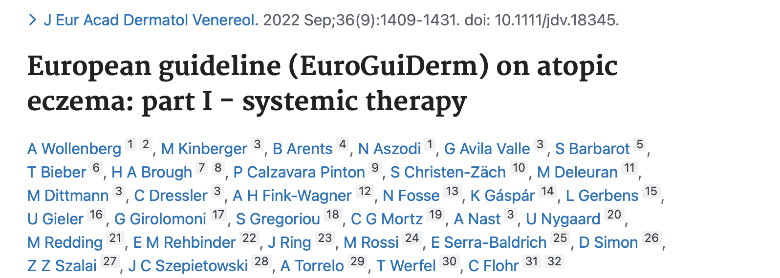
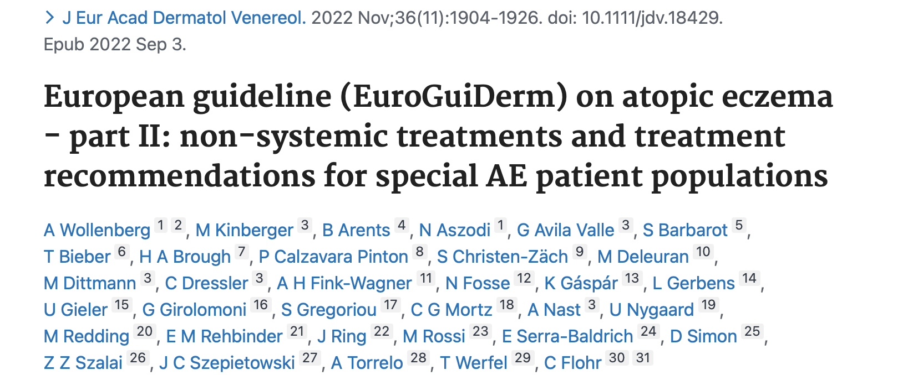
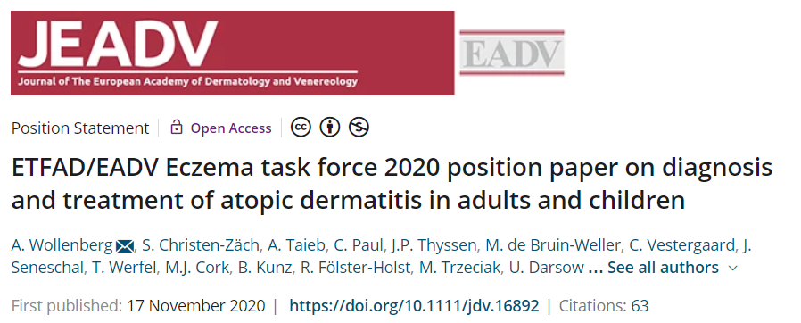
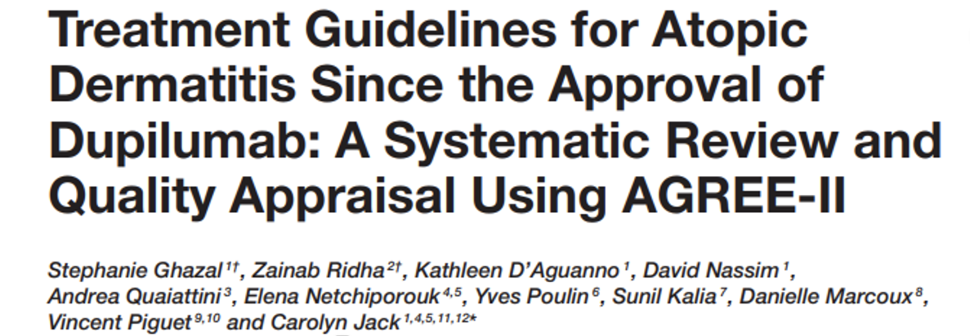
Divers guides de pratique ont été publiés dans la littérature dont :
Eichenfield et al, JAAD, 2014 Feb
Part 2 : Management and treatment of atopic dermatitis with topical therapies
Part 3 : Management and treatment with phototherapy and systemic agents
Part 4 : Prevention of disease flares and use of adjunct therapies and approaches
Jack et al, Frontiers in Medicine, 2022

Slide 16
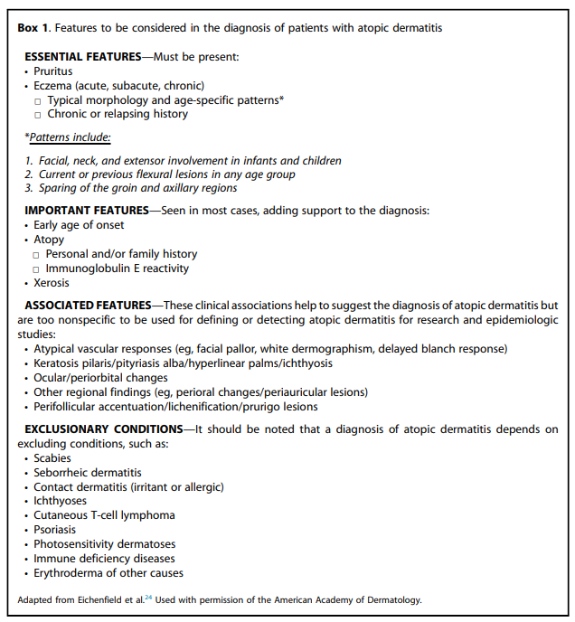
Publication du JAAD - 2014
Diagnostic :
- Rappel et revisite des critères de Hanifin and Rajika - Rappel de toujours exclure les diagnostic différentiels

Slide 17
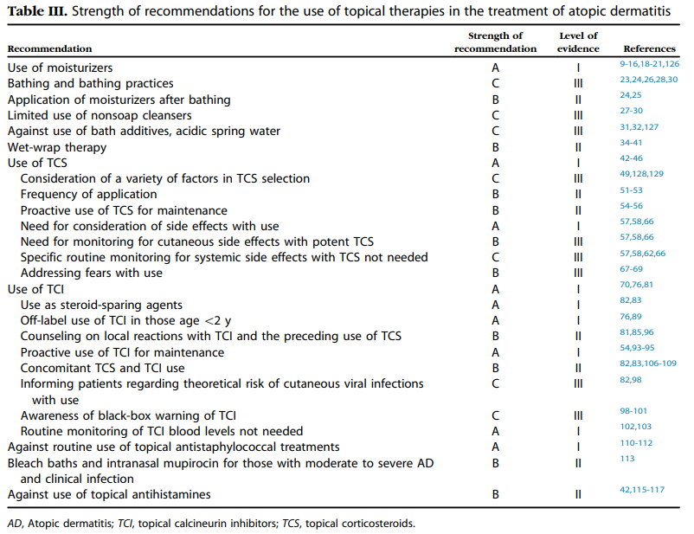
Publication du JAAD - 2014
Traitements topiques :
Évidences les plus fortes pour - usage d’émolients - usage des CST et surveillance des E2nd - usage des ICT réactifs ET proactifs - contre l’usage d’antiseptiques routiniers

Slide 18
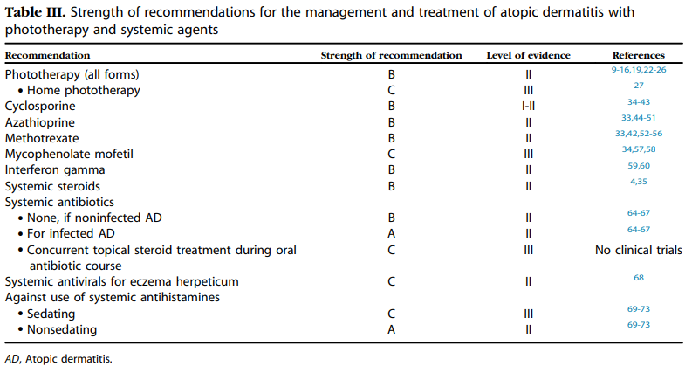
Publication du JAAD - 2014
Traitements systémiques :
Évidences les plus fortes pour - usage d’antibiotiques systémiques si infection active - contre l’usage des anti histaminiques non sédatifs - usage des immunosuppresseurs classiques - Absence des outils d’évaluation abordés initialement (EASI, POEM, DLQI, etc.)
Les options thérapeutiques ont grandement évolué depuis 2014

Slide 19
Évolution des thérapies systémiques approuvées au Canada à travers les années
Immunosuppresseurs classiques¹
<2000
2017
Dupilumab >12ans
2021
Tralokinumab >18 ans Upadacitinib > 12 ans Dupilumab > 6 ans
2023 - Lebrikizumab ?
2022
Abrocitinib >12ans
Au delà : Nemolizumab ? Eblasakimab ? Dupi > 6 mois
1 : Incluant mais non limité à MTX, cyclosporine, Mycophénolate mofétil, Azathioprine

Slide 20
Thérapies actuellement approuvées au Canada
Indication(s), dosage, voie d’administration¹
 | Dupilumab² | Tralokinumab³ | Abrocitinib⁴ | Upadacitinib⁵
Indication | Traitement de la dermatite atopique modérée a sévère chez les patients de 6 ans et plus ayant présenté un échec aux thérapies topiques ou ayant une contrindication a ceux-ci. Asthme sévère avec un phénotype TH2 ou dépendant aux corticostéroïdes oraux chez patients de 12 ans et plus Rhinosinusite chronique sévère avec polypose nasale non controlée par corticostéroides oraux et/ou chirurgie | Traitement de la dermatite atopique modérée à sévere chez l’adulte ayant présenté un échec aux thérapies topiques ou ayant une contrindication a ceux-ci. | Traitement de la DA modérée ou sévère réfractaire, y compris pour le soulagement du prurit, chez les patients âgés de 12 ans ou plus qui ont obtenu une réponse insatisfaisante à d’autres médicaments à action générale (p. ex., corticostéroïde ou médicament biologique) ou pour qui l’emploi de tels médicaments est déconseillé | Traitement des adultes et des adolescents âgés de 12 ans ou plus atteints de DA modérée à grave réfractaire dont la maladie n’est pas maîtrisée de façon adéquate par un traitement à action générale (p. ex., corticostéroïde ou médicament biologique) ou lorsqu’un tel traitement est déconseillé
Cible | IL4Ra | IL-13 | JAK1 | JAK1
Posologie | 600mg sem 0 puis 300mg q 2 sem Ped : >60kg idem qu’adulet 30-60kg: 400mg puis. 200mg q 2s 15-30kg. : 600mg puis 300mg q 4s | 600mg sem 0 puis 300mg q 2 sem possible espacement a 300mg q 4 sem si IGA0-1 à la sem 16 | 100 mg ou 200 mg 1 f.p.j. | 15 mg ou 30 mg 1 f.p.j.
Voie d’administration | SC | SC | Orale | Orale
Demi vie | 5-20 jours | 22 jours | 2,8-5,4 heures⁶ | 9-14 heures
1 : La couverture de chacun des traitements peut varier selon la province et l’assureur. 2: Monographie Dupilumab 3: Monographie Tralokinumab 4: Monographie Abrocitinib 5: Monographie Upadacitinib 2019 6 : Napolitano et al. Drug Des Devel Ther, 2021; 15 : 1135-1147.

Slide 21
JEADV 2020

Slide 22
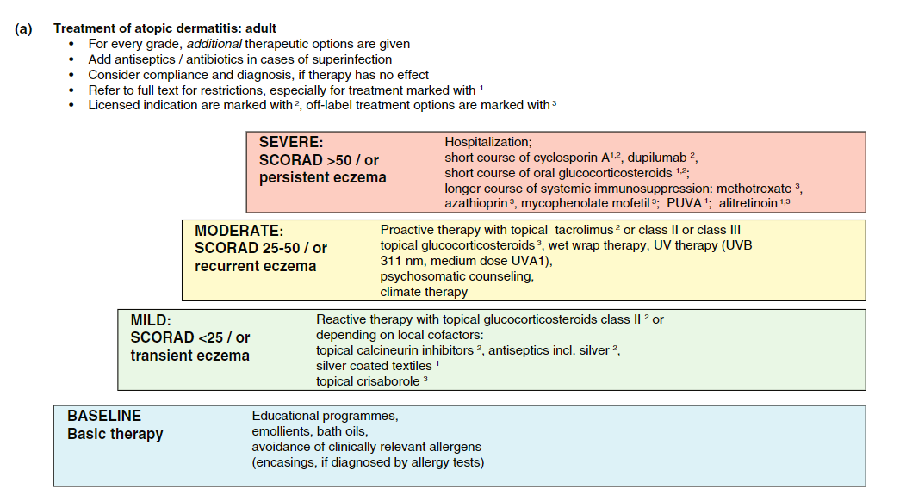
EADV task force 2020 Wollenberg et al. JEADV 2020
Adulte

Slide 23
JEADV 2022 - EuroGuiDerm

Slide 24
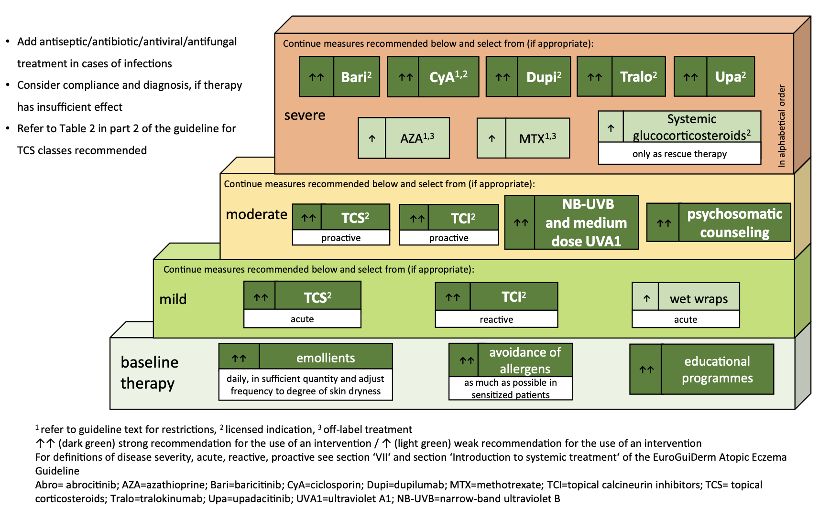
JEADV 2022 – EuroGuiDerm Guide de pratique européen
Adulte
Basé sur consensus d’expert selon les données probantes
Associée aux approbations EUROPÉENNES en vigueur au moment de la publication ex : Présence de Baricitinib et absence de Abrocitinib
Belle revue des MdA, efficacité, innocuité, suivi

Slide 25
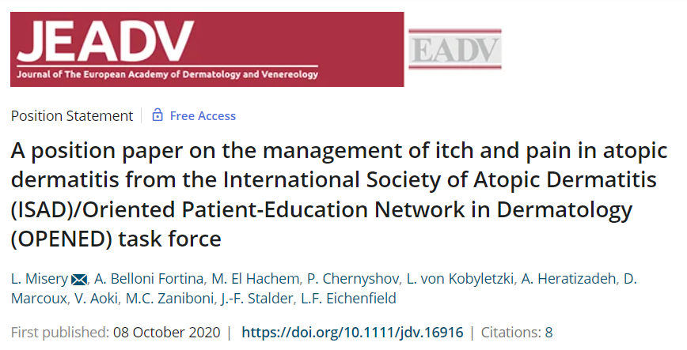
Guides de pratique ciblés sur les symptômes

Slide 26
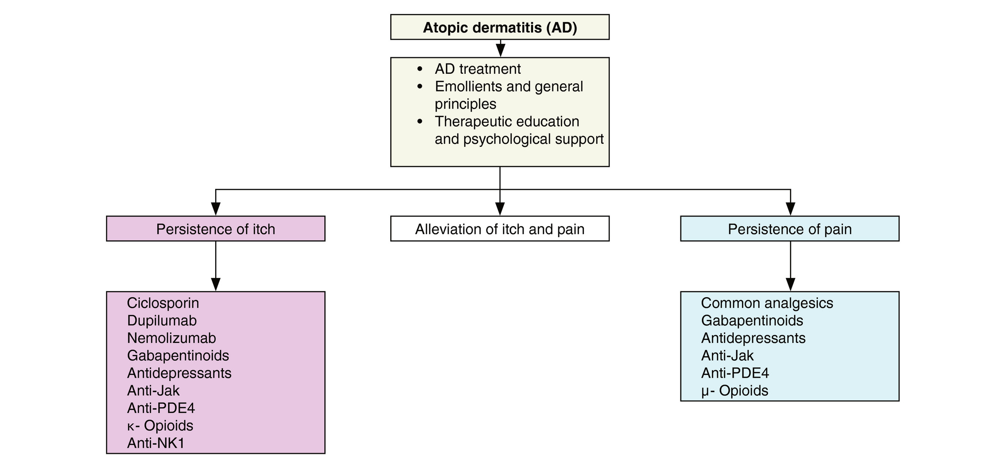
Guide ciblé sur le prurit
= Absent des guides de pratique centrés sur la sévérité
Un exposé de position sur la gestion des démangeaisons et de la douleur dans la dermatite atopique de la Société internationale de dermatite atopique (ISAD)/Réseau orienté d’éducation des patients en dermatologie (OPENED) groupe de travail
Acad Dermatol Venereol, Volume: 35, Issue: 4, Pages: 787-796, First published: 08 October 2020, DOI: (10.1111/jdv.16916)

Slide 27
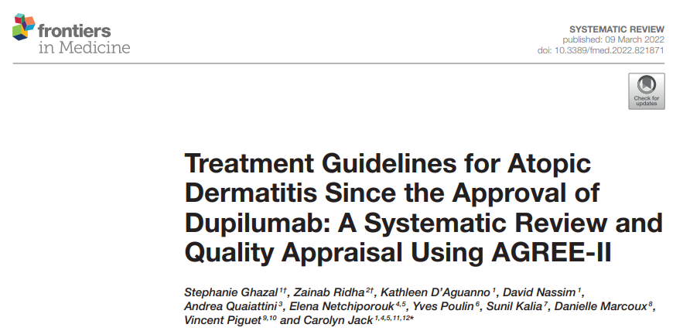
Récent guide décisionnel canadien définition de la sévérité

Slide 28
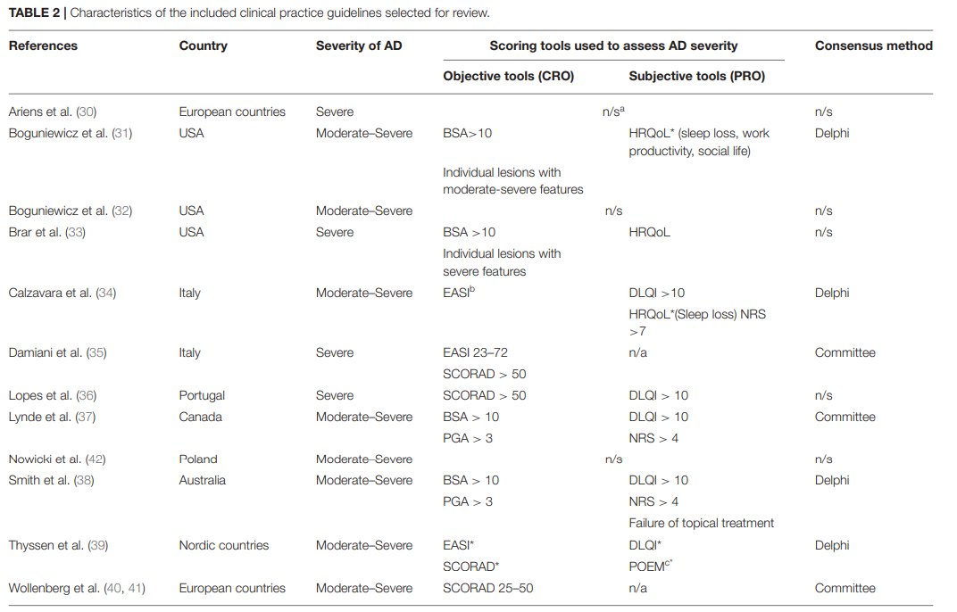

Slide 29
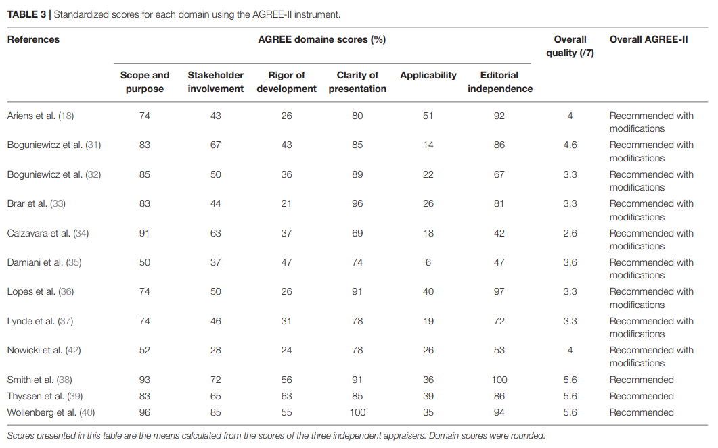

Slide 30
Adulte (≥ 18 ans) atteint de dermatite atopique modérée à grave
D’après la réponse des patients aux traitements de 1re intention pour la dermatite atopique :
Émollients + traitement topique + traitement des infections secondaires
Patients dont la dermatite atopique est bien maîtrisée par les traitements topiques
Patients atteints de dermatite atopique modérée à grave dont la maladie n’est pas maîtrisée de manière satisfaisante* par les traitements topiques ou à qui les traitements topiques ne conviennent pas
Aucune amélioration au niveau de la peau après de 4 à 8 semaines ET le patient répond aux critères définissant la dermatite atopique modérée à grave
Disparition complète des lésions mais poussées dans la semaine suivant l’arrêt du traitement
Reprendre le traitement topique jusqu’à la disparition complète des lésions, puis 2 fois par semaine pour prévenir les poussées
Si traitement disponible et si observance possible
Poussées malgré le traitement topique proactif
Photothérapie à l’essai
Traitement à action générale ou biologique à l’essai
Utilise 4 paramètres cliniques :
Aucune amélioration au niveau de la peau après de 8 à 12 semaines
Envisager un traitement de transition ou de secours (traitement de courte durée par des corticostéroïdes topiques)
Score à l’échelle d’évaluation numérique du prurit ≥ 4
BSA ≥ 10 %
Score PGA ≥ 3
Score DLQI ≥ 10
Passer à un 2e traitement à action générale ou biologique
Aucune amélioration au niveau de la peau après de 8 à 12 semaines
Passer à un 3e traitement à action générale ou biologique
* La maîtrise inadéquate de la maladie se définit comme l’absence d’amélioration cliniquement significative dans les 4 à 8 semaines suivant l’instauration du traitement par un corticostéroïde topique ou un inhibiteur de la calcineurine topique de puissance à tout le moins modérée ou la survenue d’une poussée dans la semaine suivant l’arrêt du traitement. BSA : body surface area (surface corporelle atteinte); PGA : physician’s global assessment (évaluation globale par le médecin); DLQI : Dermatology Life Quality Index (indice dermatologique de la qualité de vie).

Slide 31
Guide décisionnel centré sur la technique ‘’traité à la cible’’ – Consensus 2021
Évaluation
PtGA
✓
PtGA
X
PtGA
✓
PtGA
X
Domaine de la maladie
✓
Domaine de la maladie
✓
Domaine de la maladie
X
Domaine de la maladie
X
Poursuite du traitementª
DISCUTER et OPTIMISER le traitementª
MODIFIER le traitement
Objectifs cibles | 3 mois^{b} | 6 mois^{c}
PtGA (0–4) | Réduction d’au moins 1 point | Score absolu ≤2
EASI | EASI 50 | EASI 75 ou EASI ≤7
SCORAD | SCORAD 50 | SCORAD 75 ou SCORAD ≤24
Peak Pruritus NRS (0–10) | Réduction d’au moins 3 points | Score absolu ≤4
DLQI | Réduction d’au moins 4 points | Score absolu ≤5
POEM | Réduction d’au moins 4 points | Score absolu ≤7
Domaine de la maladie : signes ou symptomes, ou QdV; PtGA: Patient Global assessment of disease severity. NRS Numerical rating scale POEM, Patient-Oriented Eczema Measure; SCORAD, SCORing Atopic Dermatitis ªIf the treatment is tolerated. ^{b}Indicates an initial acceptable target, to be reached by 3 months at the latest. ^{c}Indicates an optimal treatment target to be reached by 6 months
De Bruin-Weller M, et al. Acta Derm Venereol 2021;101:adv00402

Slide 32
Populations particulières
Longue liste de conditions influençant le choix thérapeutique
- Enfants et adolescents
- Grossesse et allaitement
- Insuffisance rénale ou hépatique
- Immunosuppression autre
- ATCD de néoplasie, thrombose, fragilité digestive, HSV/VZV,

Slide 33
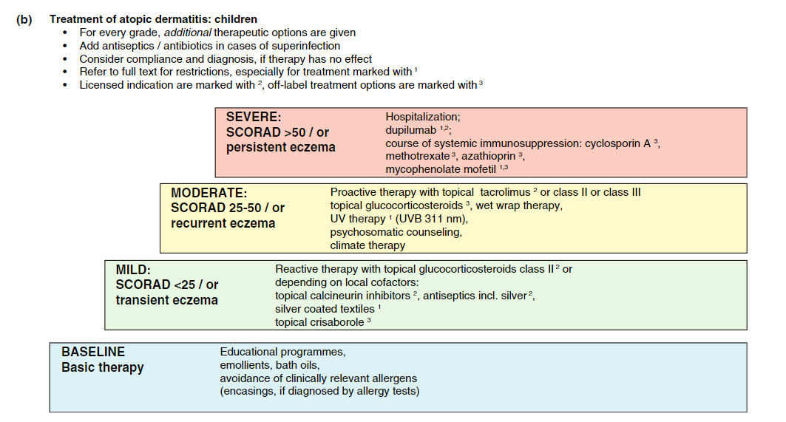
EADV task force 2020 Wollenberg et al. JEADV 2020
Enfant

Slide 34
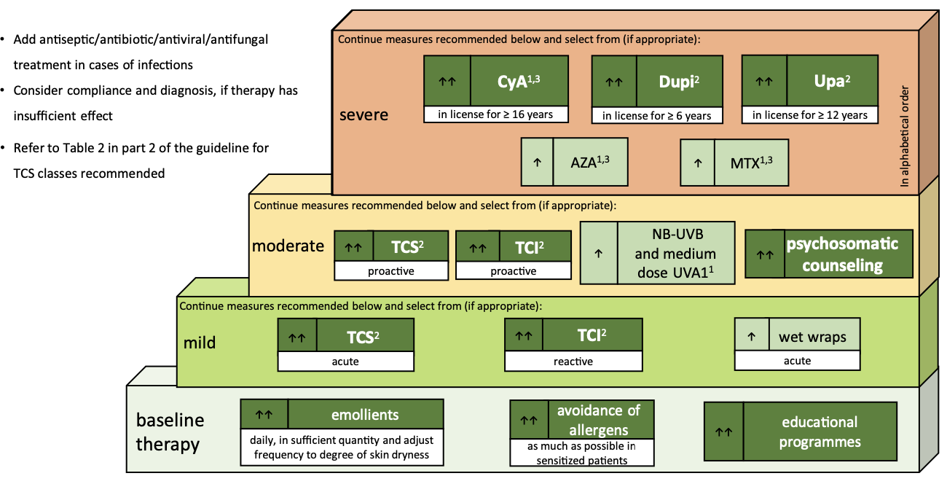
JEADV 2022 – EuroGuiDerm Guide de pratique européen
Enfants et adolescents
Basé sur consensus d’expert selon les données probantes
Associée aux approbations EUROPÉENNES en vigueur au moment de la publication ex : Présence de Baricitinib et absence de Abrocitinib
Belle revue des MdA, efficacité, innocuité, suivi

Slide 35
Guide de pratique canadien

Slide 36
Populations particulières EuroGuiDerm – JEADV 2022
Wollenberg el al, JEADV 2022

Slide 37
Généralités
 | Dupilumab^{2,6} | Tralokinumab³ | Abrocitinib⁴ | Upadacitinib⁵
Insuffisance rénale | Pas d’ajustement Usage décrit chez insuffisant rénaux terminaux et dialysés¹ | Pas de métabolisme par cette voie Pas d’ajustement IR légere et modérée. Peu de données pour IR sévère | Ajustement de dose nécessaire Léger (ClCr 60-90) : Nil Modéré (ClCr30-60) : ½ dose ex : 200mg→ 100mg, 100mg → 50mg) Sévère (ClCr<30) : 1/2dose Non étudié chez les dialysés | Ajustement de dose nécessaire - IR sévère (ClCr 15-30) : 15mg PO die maximum - IR terminale (ClCr<15) : non étudié
Insuffisance hépatique | Pas de donnnées disponibles en insuffisance hépatique | Non métabolisé par cette voie → pas de C-I si insuff légere (CHILD A) Peu de données chez insuffisant modérée ou graves (CHILD B-C) | Pas d’ajustement de dose chez insuffisance légere (CHILD A) ou modérée (CHILD B). Non étudiée chez insuffisance sévère (CHILD C) | Pas d’ajustement de dose chez insuffisance légere (CHILD A) ou modérée (CHILD B). Non étudié chez insuffisance hépatique sévère (CHILD C)
ATCD de néoplasie, thrombose veineuse, maladie coronarienne | Rapport de cas en cancer Données limitées MCAS, TVP : pas de C-I | Non étudié chez pt néo < 5ans MCAS, TVP : pas de C-I | C-I relative | C-I relative
-
1: Foti, C et al.. Treatment of Severe Atopic Dermatitis with Dupilumab in Three Patients with Renal Diseases. Life 2022,12,2002. 2: Gooderham et al 2018 JAAD 6: Yosipovitch et al. Actadermatol 2019 Monographies de produit de Dupilumab, Tralokinumab, Abrocitinib et Upadacitinib.

Slide 38
Conclusion
- Plusieurs sociétés ont émis des guides de pratique visant la dermatite atopique
- Les scores cliniques EASI, POEM, SCORAD, DLQI etc. ont un rôle à jouer dans la classification des patients ainsi que dans l’accès aux thérapies
- L’évolution rapide des options thérapeutiques disponibles impliquent une mise a jour fréquente des ces guides de pratiques
- Les thérapies systémiques, orales ou sous cutanées, pour la dermatite atopique modérée à sévère présentent des profils d’efficacité et d’innocuité différents
- L’élargissement de l’arsenal thérapeutique permet de personnaliser la prise en charge de ces patients notamment pour les populations spéciales

